Slide 1
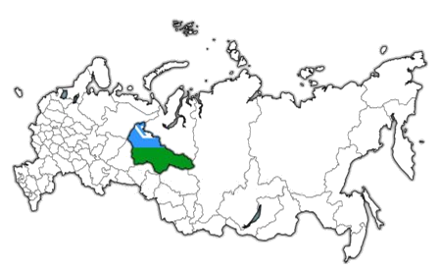
Муниципальное бюджетное дошкольное образовательное учреждение Ирбинский детский сад №2 «Теремок» комбинированного вида
Проект
«Развитие эмоциональной сферы детей старшего
дошкольного возраста через создание ЛРОС»
Выполнила: Попова Наталья Петровна,
педагог-психолог
пгт Б-Ирба Курагинский район Красноярский край
2022 г.

Slide 2
Актуальность проблемы
Современные дети, замыкаясь на компьютерных играх и просмотре телевизионных передач, мало общаются не только с родителями, но и со сверстниками. Они стали менее отзывчивыми к чувствам других, они не всегда способны осознать и контролировать свои эмоции, а это приводит к импульсивности поведения.
Следовательно, актуальность данной проблемы очевидна.
Почему эту проблему важно обсуждать и решать: У детей наблюдаются недостаточно сформированные умения распознавать и описывать свои эмоции, а также выражать своё эмоциональное состояние социально приемлемым способом. Из-за этого возникают конфликты внутри детской группы, у дошкольников появляются внутриличностные проблемы, которые вытекают в тревожность, гиперактивность, застенчивость, агрессивность, замкнутость и т.д.

Slide 3
ЦЕЛЬ ПРОЕКТА
Создание условий для ознакомления детей с миром эмоций и способами адекватного выражения своего эмоционального состояния

Slide 4
ЗАДАЧИ ПРОЕКТА
Дать знания о чувствах, некоторых базовых эмоциях и способах их выражения;
Способствовать развитию стремления сопереживать, помогать, поддерживать друг друга.
Развивать представления детей об эмоциональных состояниях, умение различать и понимать их.
Развивать умение вербально передавать собственное и чужое эмоциональное состояние через его называние, описание.
Способствовать переносу полученных этических представлений, которые дети приобретут в процессе работы над сказками, в жизнь и деятельность.
Совершенствовать у детей умение жалеть, защищать, помогать и поддерживать доброжелательную атмосферу в группе
Научить детей соотносить свои эмоции, чувства с эмоциями и чувствами других людей, сравнивать их, и регулировать их таким образом, чтобы было комфортно им самим и окружающим их людям.

Slide 5
ПЛАНИРУЕМЫЕ РЕЗУЛЬТАТЫ ПРОЕКТА
Дети научатся выражать свое эмоциональное состояние вербально, мимикой, в рисунке, движениями
Дети станут лучше понимать эмоциональное состояние других
людей;
Узнают о способах, как выплеснуть свои эмоции и никому не навредить;
Родители будут вовлечены в создание ЛРОС и глубже осознают свою роль в эмоциональном благополучии ребенка

Slide 6
Этапы проекта
Подготовительный.
проведение первоначальной диагностики (методики «Дом-Дерево-Человек», «Тест Руки», «Рисунок семьи», «Рисунок человека»);
анкетирование родителей (Анкета «О способах воспитания», «Рисунок семьи»);
наблюдение;
подбор и анализ методической литературы, наглядного материала (пиктограммы «Эмоции») и оборудования;
разработка плана занятий с детьми.
Основной этап.
Проведение образовательной деятельности, игр и упражнений в совместной и самостоятельной деятельности детей.
Завершающий этап.
проведение сравнительной диагностики;
выставка рисунков детей;
презентация для родителей;
подведение итогов;,

Slide 7
РИСКИ ПРОЕКТА И СПОСОБЫ ИХ МИНИМИЗАЦИИ
Возможные риски | Способы минимизации
Низкая продуктивность в работе с детьми с ОВЗ | Использовать разнообразные игровые формы на развитие эмоционально-волевой сферы детей с ОВЗ
Экономические проблемы | Оптимальное использование ресурсов, устранение собственными ресурсами с привлечением финансирования со стороны администрации МБДОУ
Снижение активности родителей | Проведение мастер-классов и др. форм для достижения необходимого эффекта.

Slide 8
СПОСОБЫ ОЦЕНКИ ДОСТИЖЕНИЯ РЕЗУЛЬТАТОВ И ЭФФЕКТОВ ПРОЕКТА
Мониторинг образовательной среды
Мониторинг личностных изменений участников
Критерий успешности: достижение планируемых результатов.

Slide 9
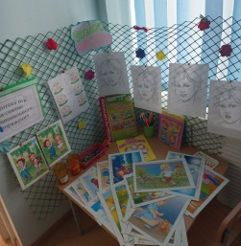
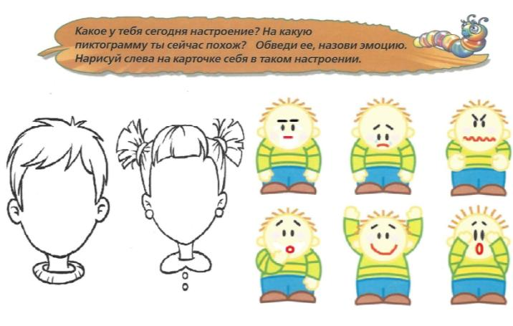
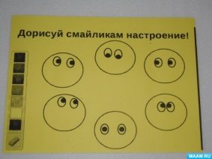
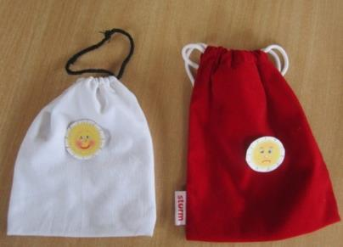
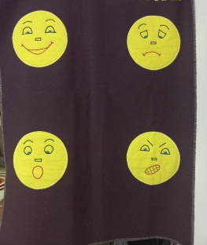
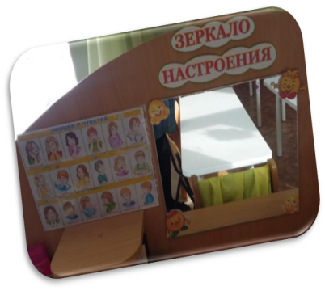
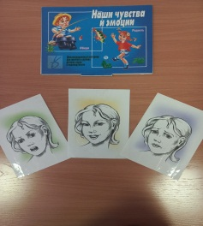
Изменения в предметно-пространственной среде
Свободная игровая
активность

Slide 10
ФОРМЫ ЗАНЯТИЙ
развивающие игры (игры-драматизации, сюжетно-ролевые, игры на развитие навыков общения);
упражнения (подражательно-исполнительского и творческого характера, на мышечную релаксацию);
этюды;
рассматривание рисунков и фотографий;
чтение художественных произведений;
рассказ психолога и рассказы детей;
сочинение историй;
беседы;
моделирование и анализ заданных ситуаций;
слушание музыки;
рисование;
мини-конкурсы, игры-соревнования.

Slide 11
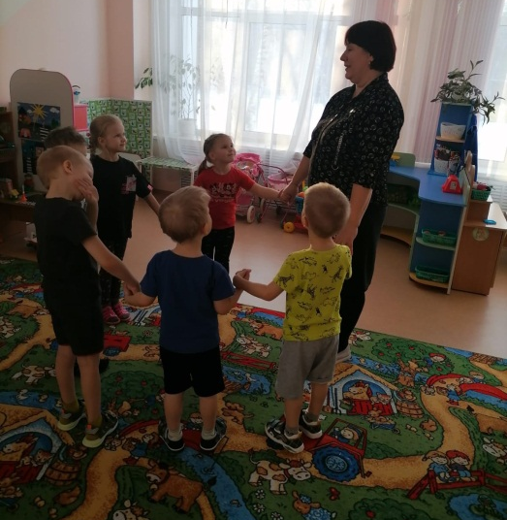
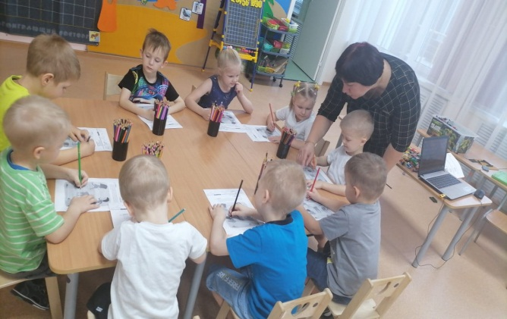
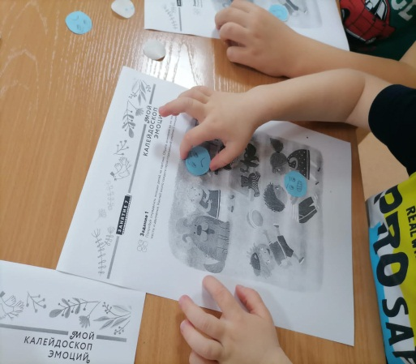
Организация образовательной среды старшей группы

Slide 12
Спасибо за внимание!

